Slide 1

I HEAR I SAY
PTUT 2016
Yoann Gathignol – Titouan Bouëte-Giraud – Guillaume Robert 1A
Superviseur : Laurence Redon
Client : Isabelle Clavel

Slide 2
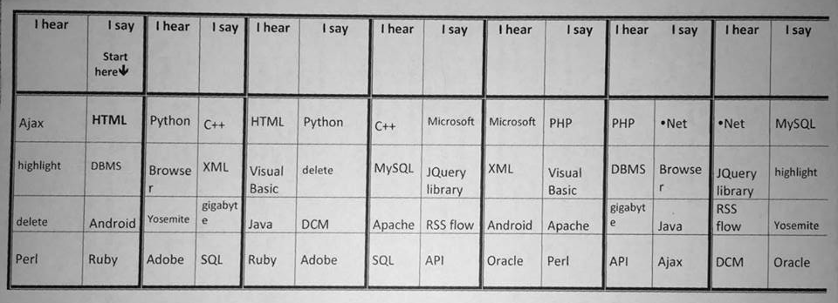
Bilan
Analyse et prévision
Introduction
Solutions techniques
Conclusion

Slide 3
Présentation de l’existant
Bilan
Analyse et prévision
Introduction
Solutions techniques
Conclusion

Slide 4
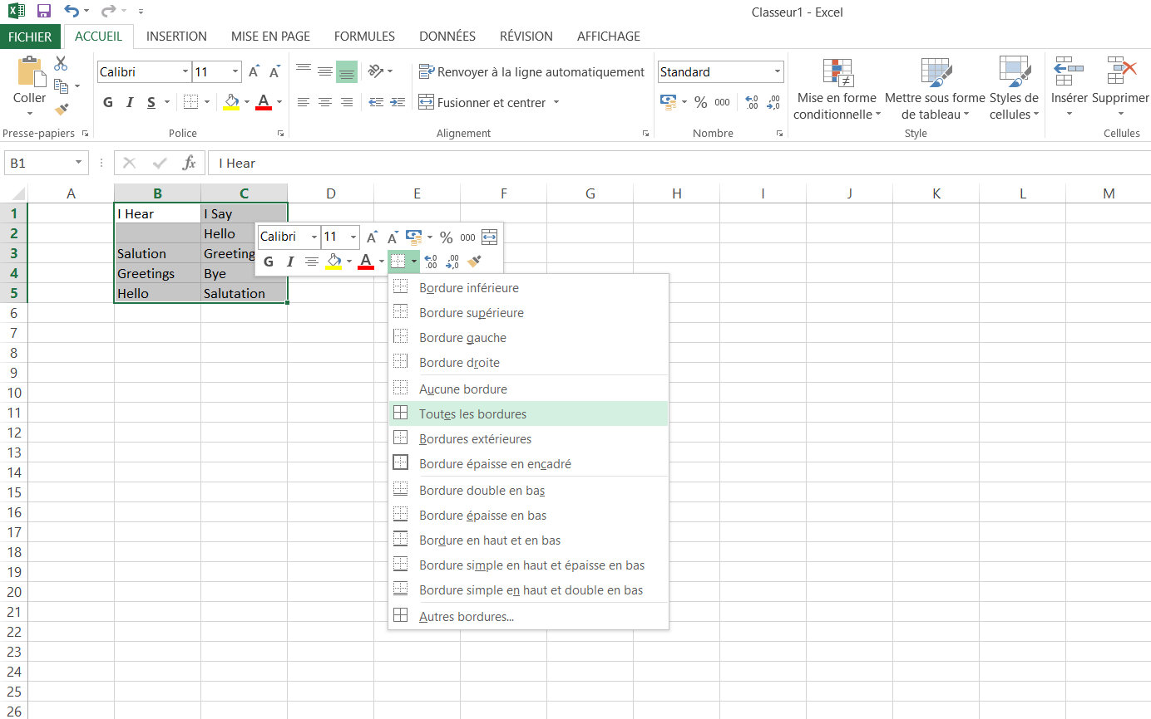
Présentation de l’existant
Bilan
Analyse et prévision
Introduction
Solutions techniques
Conclusion
Mise en forme
Remplir les cases
Imprimer
Modification compliquée

Slide 5
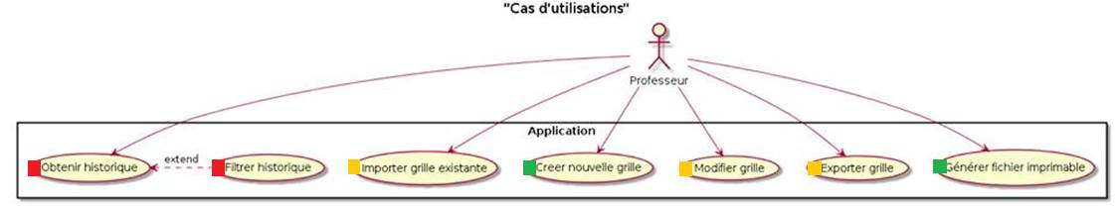
Méthode MoSCoW
Bilan
Analyse et prévision
Introduction
Solutions techniques
Conclusion
Must have
Should have
Could have
Won’t have

Slide 6
Choix techniques
Bilan
Analyse et prévision
Introduction
Solutions techniques
Conclusion

Slide 7
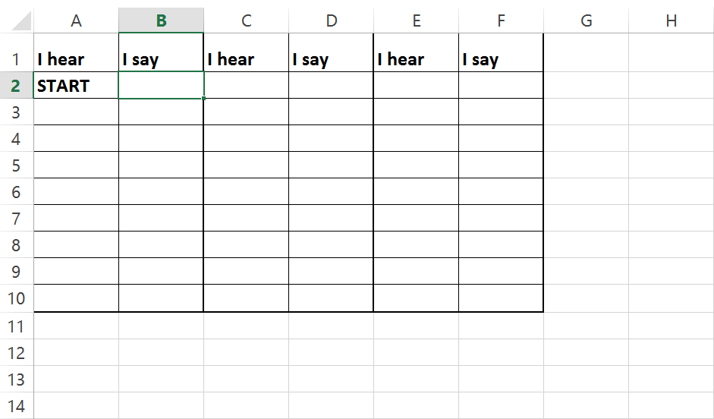
Choix techniques
Bilan
Analyse et prévision
Introduction
Solutions techniques
Conclusion
Java AWT/Swing
Librairies Interfaces graphiques (code existant)
Format .CSV
Stockage de données
Facilement utilisable en java
Format standardisé (modèle type)

Slide 8
Bilan
Technique
Introduction
x
I Hear
I Say
I Hear
I Say
Créer
Importer
Exporter
Imprimer
Liste des grilles

Slide 9
Importer / Exporter
Bilan
Analyse et prévision
Introduction
Solutions techniques
Conclusion
Utilisation du format .csv
Fichiers ouvrables sous Exel/Calc
Dossier « Importation automatiques »

Slide 10
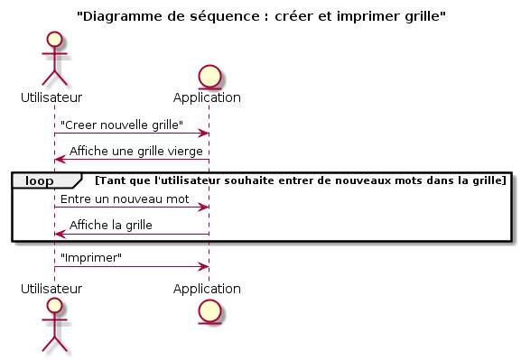
Créer / modifier grille
Bilan
Analyse et prévision
Introduction
Solutions techniques
Conclusion

Slide 11
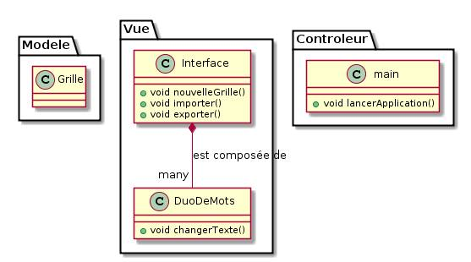
Diagramme de Classe
Bilan
Analyse et prévision
Introduction
Solutions techniques
Conclusion

Slide 12
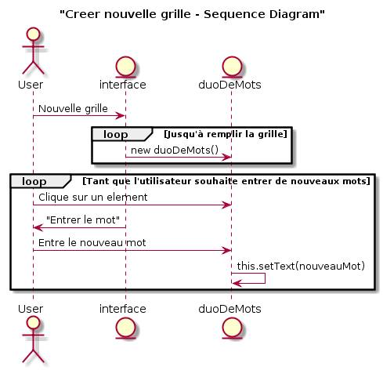
Créer / modifier grille
Bilan
Analyse et prévision
Introduction
Solutions techniques
Conclusion

Slide 13
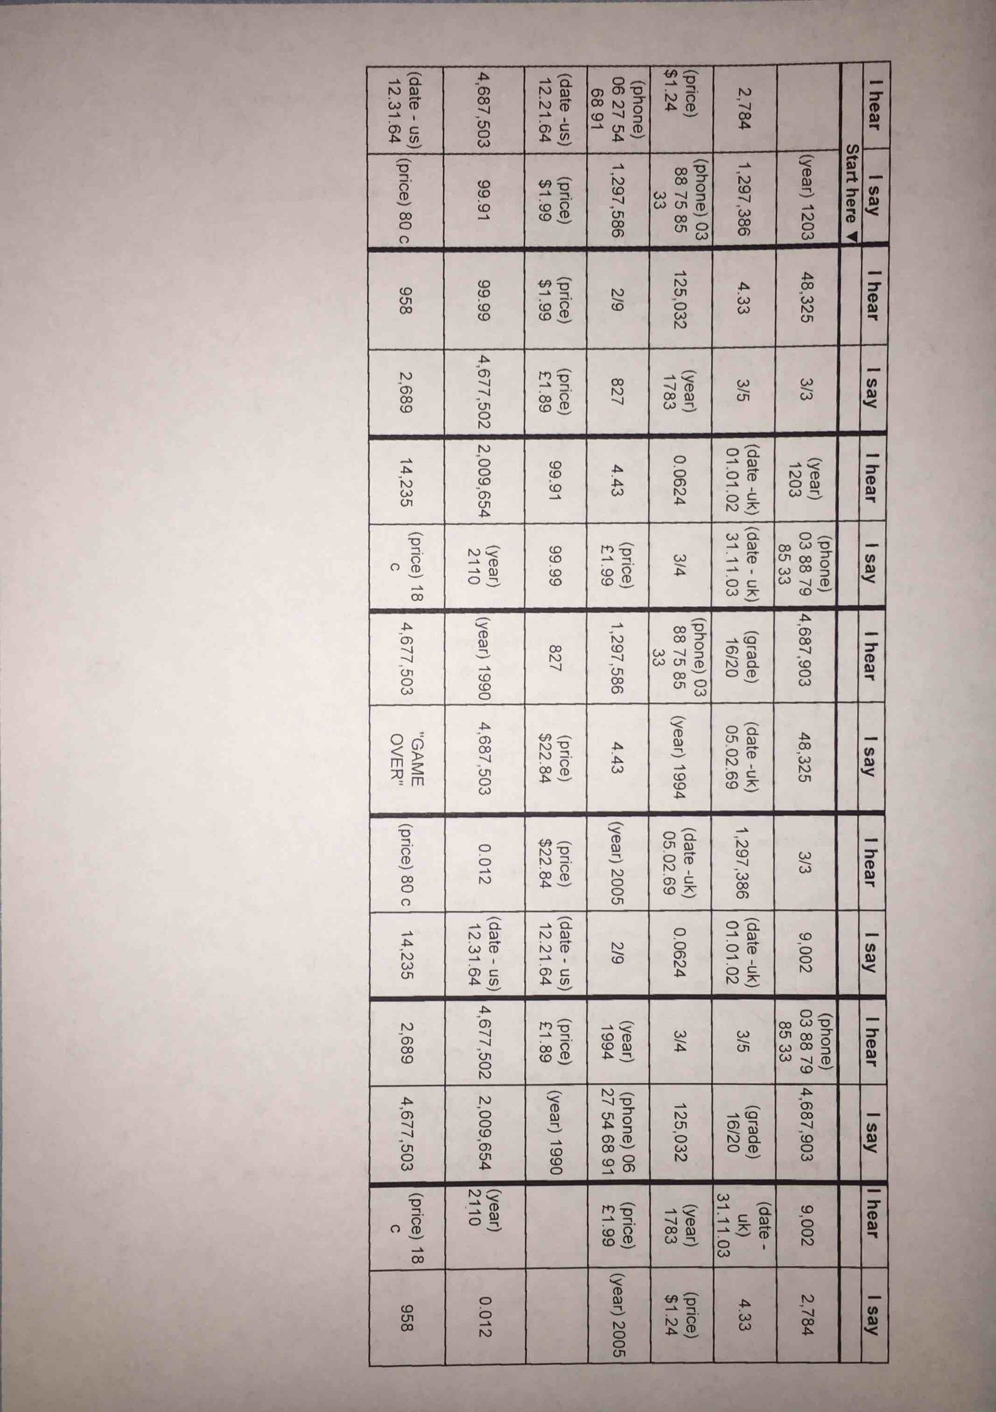
Bilan
Analyse et prévision
Introduction
Solutions techniques
Conclusion

